Slide 1
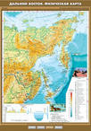
Заповедники Дальнего Востока

Slide 2
Заповедники
Общая площадь заповедников на Дальнем Востоке – 37,16 тыс.км., или 1,19 % территории региона.
Это значительно выше аналогичного показателя для России в целом.
По административным подразделениям заповедники расположены неравномерно:
в Магаданской области – 2,
в Камчатской области – 1,
в Сахалинской области – 1,
в Амурской области – 2,
в Хабаровском крае – 2,
в Приморском крае – 5.

Slide 3
Курильский Сихотэ-Алинский Кедровая Падь Магаданский Ханкайский Комсомольский Болоньский Ботчинский Хинганский Зейский Больше-Хехцирский Лазовский

Slide 4
Функции заповедников:
охрана своей территории
научные исследования
Экологическое просвещение

Slide 5
¾ территории ДВ – горы, нагорья и плоскогорья Хребты: Хингано-Буреинский Сихотэ-Алинь Джугджур Становой

Slide 6
Равнины: Среднеамурская Эворон-Чукчачирско-Тугурская Зейско-Бурейская Амурско-Зейская

Slide 7
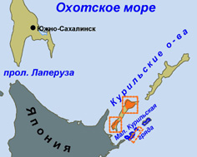
Курильский заповедник
70% заповедной территории – леса:
ель мелкосемянная и Глена
пихта сахалинская
клён красивый и жёлтый
берёза ильмолистная и лжеэрман
дуб зубчатый и курчавенький
липа Максимовича

Slide 8
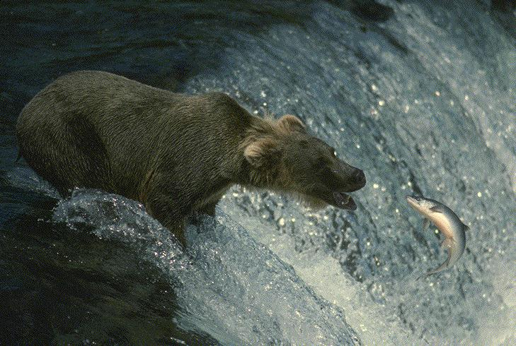
Самый крупный зверь Курильского заповедника – бурый медведь

Slide 9
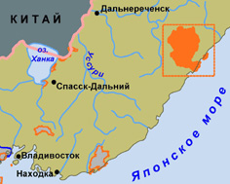
Сихотэ-Алинский заповедник
90% территории – леса: дубовые, кедрово-широколистные, пихтово-еловые, каменноберёзовые, заросли кедрового стланника, горно-тундровая растительность

Slide 10
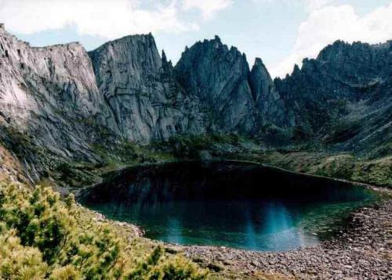
Леса Дальнего Востока

Slide 11
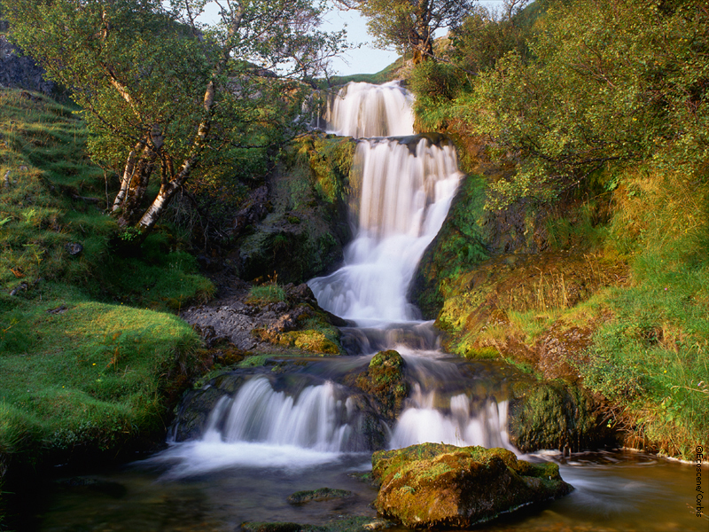
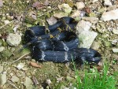
Уссурийская тайга

Slide 12
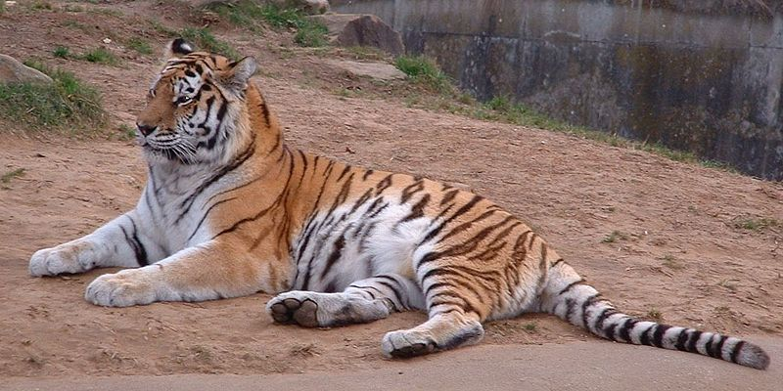
Амурский тигр
Лазовский заповедник

Slide 13
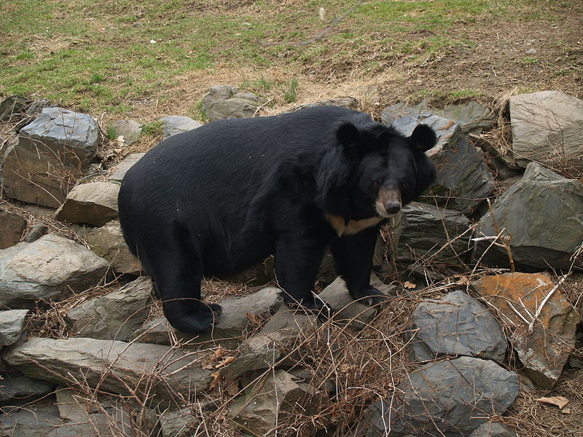
Гималайский медведь
Лазовский заповедник

Slide 14
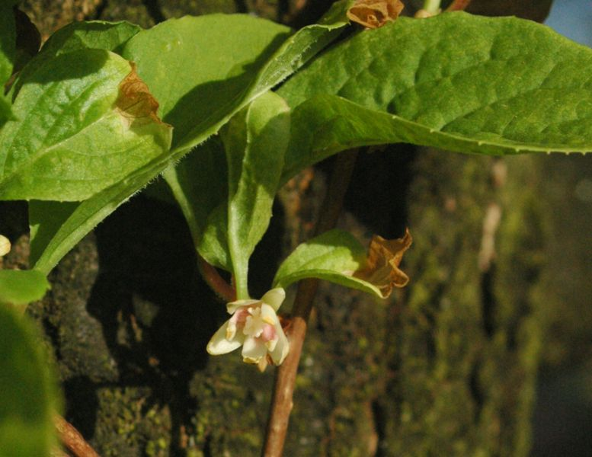
Лимонник китайский
Лазовский заповедник

Slide 15
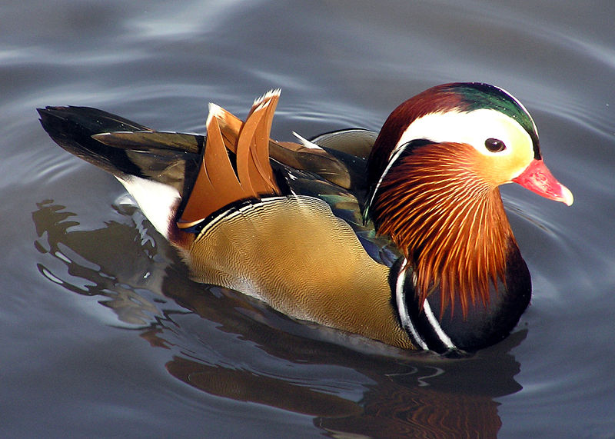
Мандаринка
Лазовский заповедник

Slide 16
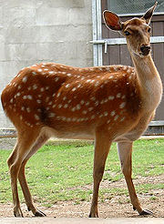
Олениха пятнистого оленя
Лазовский заповедник

Slide 17
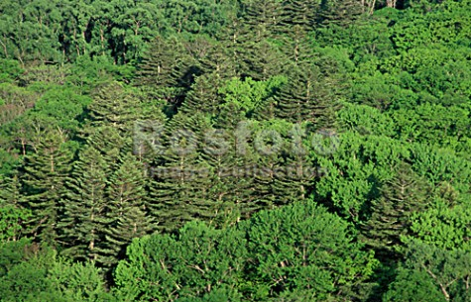
Пихта цельнолистная
Приморская падь

Slide 18
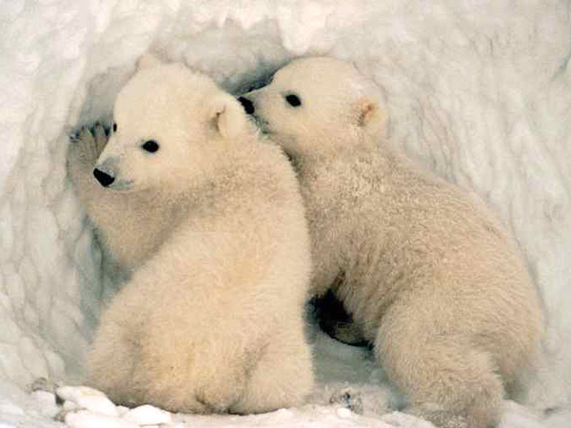

Slide 19
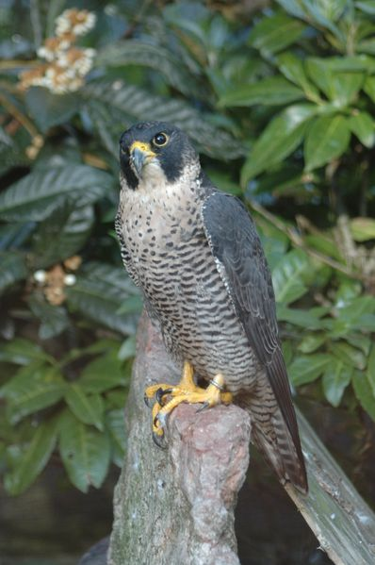
Сапсан
Лазовский заповедник

Slide 20
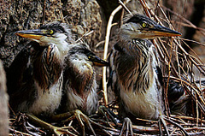
Ханкайский заповедник

Slide 21
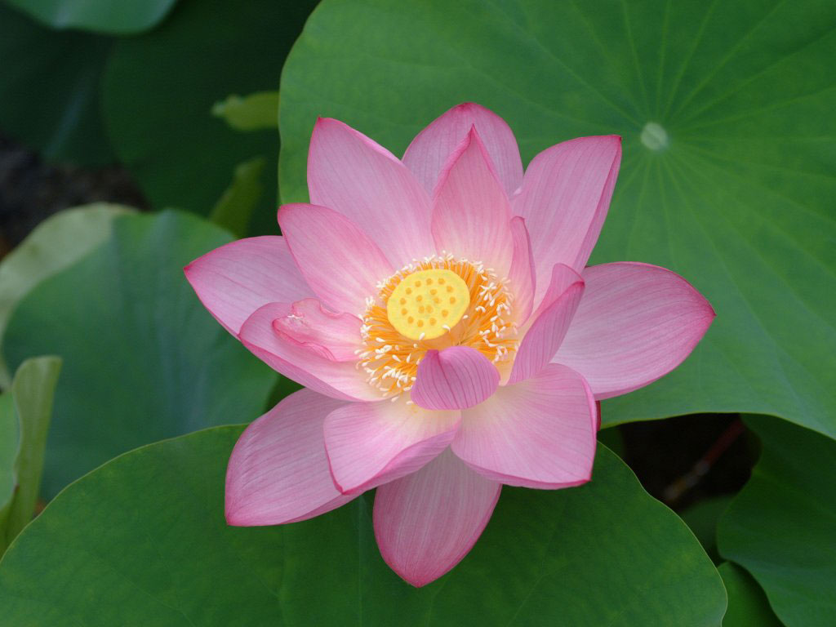
Ханкайский заповедник

Slide 22
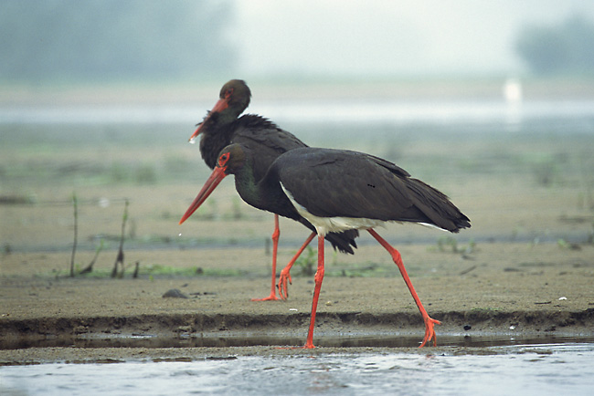
Лазовский заповедник

Slide 23
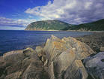

Slide 25
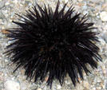
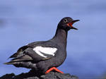

Slide 26
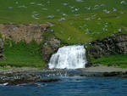
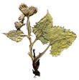

Slide 27
